Slide 1
2021.09.02(加班)~2021.09.03
工作日報
記錄人：葉柏漢
記錄日期：2021.09.03
工作時間：
18:00~19:00
08:30~17:30

Slide 2

本日工作事項
Day work
檢查今日上班功能的(加班)
完成結構載重會員功能
再次確認目前的進度是否有BUG

Slide 3
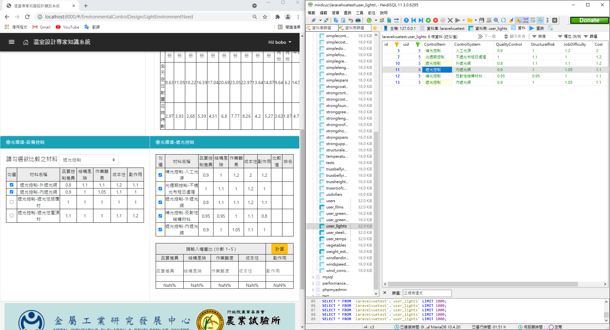
修改功能&Bug
Project planning
Uid:6為內遮光網，我想在bobo(uid:5)加入內遮光網時加不進去。
已解決bug

Slide 4
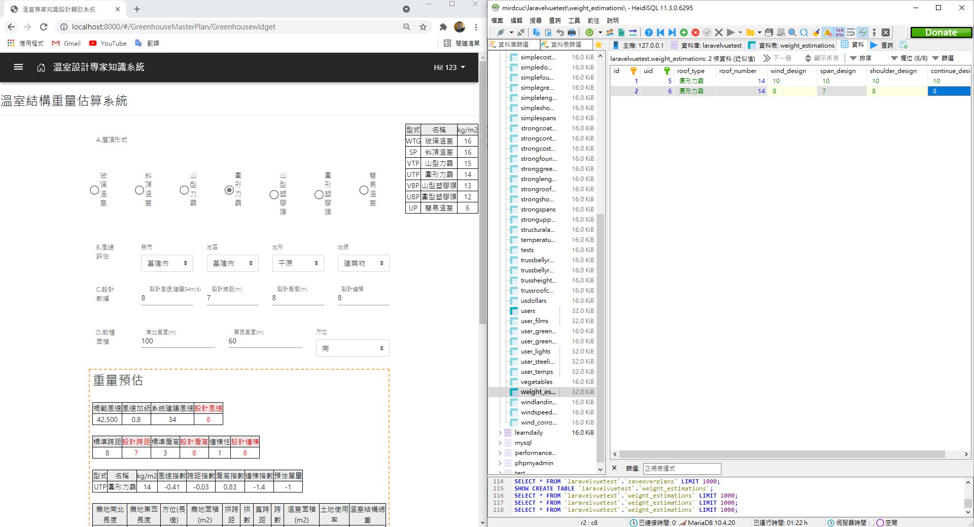
結構載重會員功能
Project planning
目前使用者123(uid:6)
可以根據使用者不同來顯示對應的資料
更改資料也會對應到

Slide 5
明日預期規劃
Project planning
完成溫室型式設計的會員功能

Slide 6
謝謝觀看

